Slide 1
SIPC官网_v2.0.0_PRD

Slide 2
1-主页
序号 | 需求点 | 交互 | 功能
1 | 导航栏-主页 | 点击进入主页 | 1.导航栏不滚动 2.点击logo可进入主页面
2 | 导航栏-关于我们 | 点击进入页面【关于我们】 | 1.点击可进入页面【关于我们】
3 | 导航栏-产品展示 | 点击进入页面【产品展示】 | 1.点击可进入页面【产品展示】
4 | 导航栏-组织展示 | 点击进入页面【组织展示】 | 1.点击可进入页面【组织展示】
5 | 导航栏-新闻动态 | 点击进入页面【新闻动态】 | 1.点击可进入页面【新闻动态】
6 | 导航栏-加入我们 | 点击进入页面【加入我们】 | 1.点击可进入页面【加入我们】

Slide 3
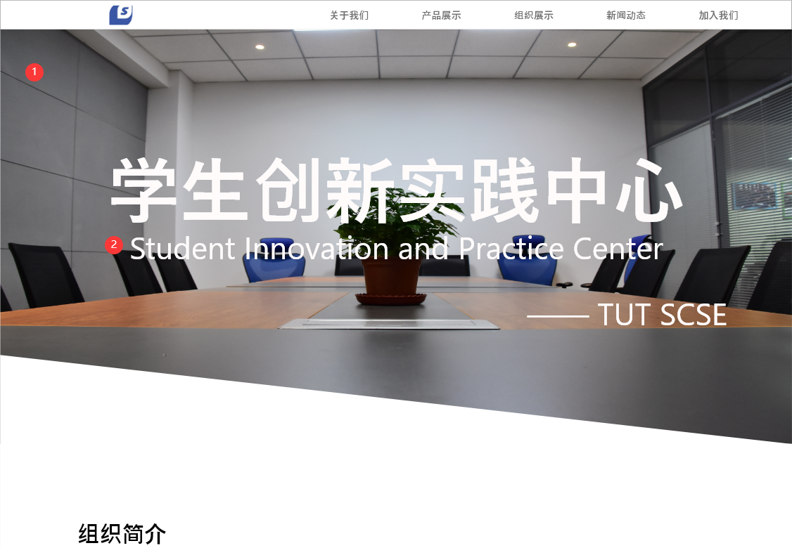
1-主页
序号 | 需求点 | 交互 | 功能
1 | 主页图片展示 | —— | 1.展示主页图片 2.图片加载完毕后加载文字
2 | 文字展示 | —— | 1.【学生创新实践中心】无动画效果，直接展示 2.【SIPC TUT SCSE】做打字机效果

Slide 4
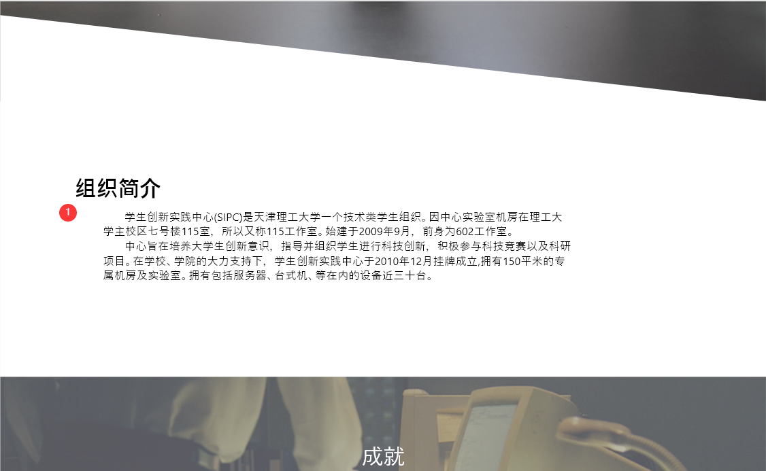
1-主页
序号 | 需求点 | 交互 | 功能
1 | 组织简介 | —— | 1.简单文字对115进行介绍

Slide 5
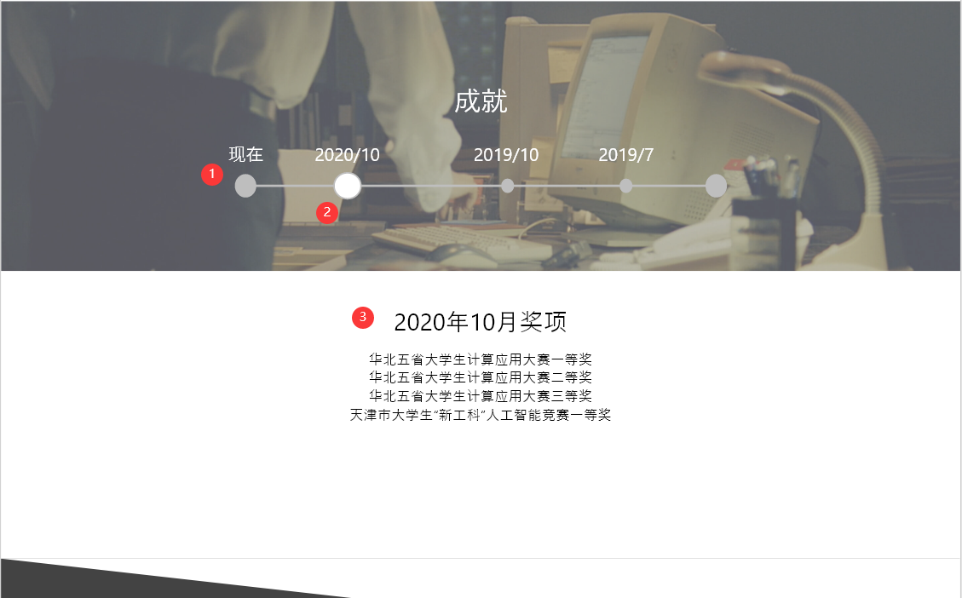
1-主页
序号 | 需求点 | 交互 | 功能
1 | 成就展示-时间轴效果 | 点击最右按钮会自动向右移动 | 1.时间轴形式展示集中获奖时间 2.时间轴样式类sipc115.com首页时间轴，在动态效果上做优化
2 | 成就展示-时间点 | 1.点击后该时间点尽量居时间轴正中，加载右侧时间点 2.点击后出现对应奖项 | 1.点击后加载对应时间的奖项 2.点击和未点击状态用白/灰按钮色进行区分（见图）
3 | 成就展示 | —— | 1.展示相应时间的奖项，应由中台给出

Slide 6
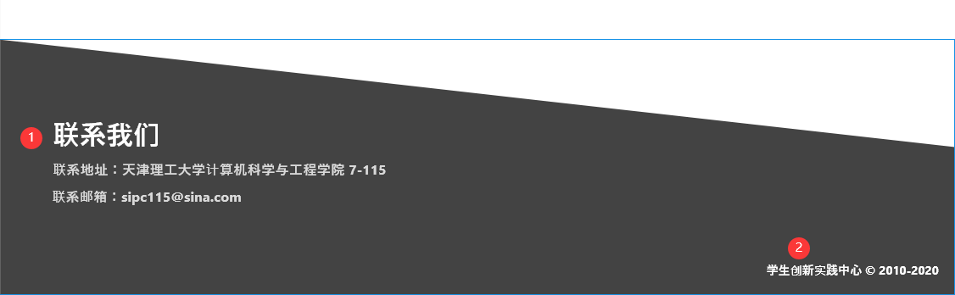
1-主页
序号 | 需求点 | 交互 | 功能
1 | Footer-联系我们 | —— | 1.联系我们信息展示：地址+邮箱
2 | Footer-copyright | —— | 1.每页footer

Slide 7
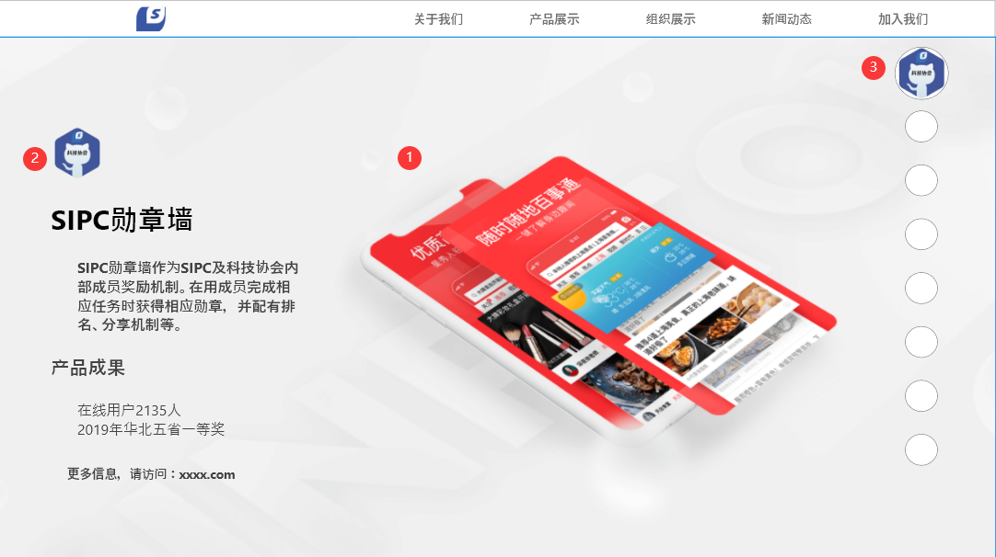
2-产品展示
序号 | 需求点 | 交互 | 功能
1 | 产品图片展示 | —— | 1.展示产品图片（格式暂时按原型图）
2 | 产品内容展示 | —— | 1.展示产品内容：产品logo，产品名称，产品简介，产品成果，产品链接
3 | 产品图标列表 | 1.点击logo可到对应产品页 2.下册logo点击后会带动列表上滑，使点击logo在中间位置 | 1.点击logo可到对应产品页； 鼠标下滑直接到下个产品页 2.下册logo点击后会带动列表上滑，使点击logo在中间位置（如果一列放不下） （本页面参照https://www.bytedance.com/zh/products）

Slide 8
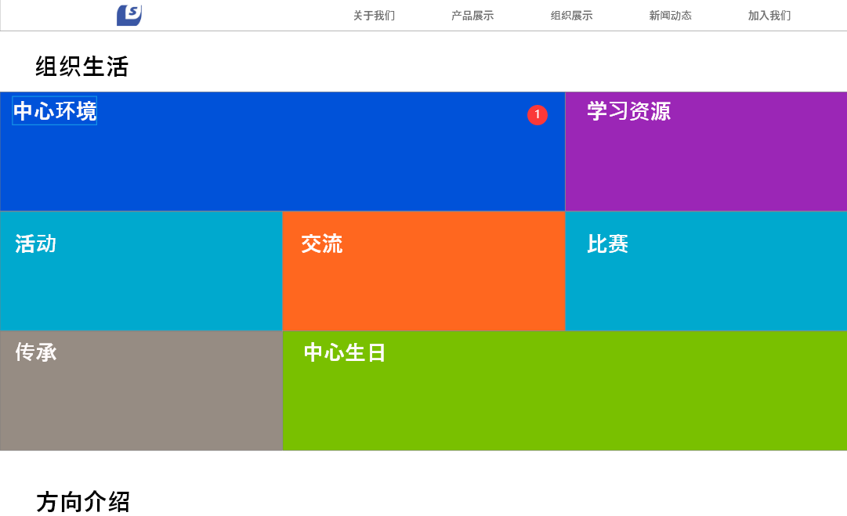
3-组织展示
序号 | 需求点 | 交互 | 功能
1 | 展示组织生活 | 鼠标置于对应box，纯色背景上拉并展示相应文字 | 1.展示如图七部分图片+文字 2.鼠标未置于box，展示图片+50%透明度颜色遮罩层；鼠标置于对应box，纯色背景上拉并展示相应文字 （该部分参考https://www.tencent.com/zh-cn/employees.html员工活动部分）

Slide 9
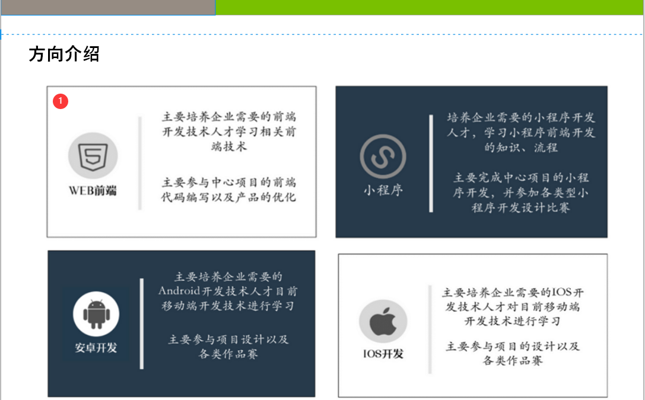
3-组织展示
序号 | 需求点 | 交互 | 功能
1 | 中心方向展示 | 置于某块上颜色变化 | 1.介绍中心方向：logo+简介 （本部分参考http://www.sipc115.com/recruit.html）

Slide 10
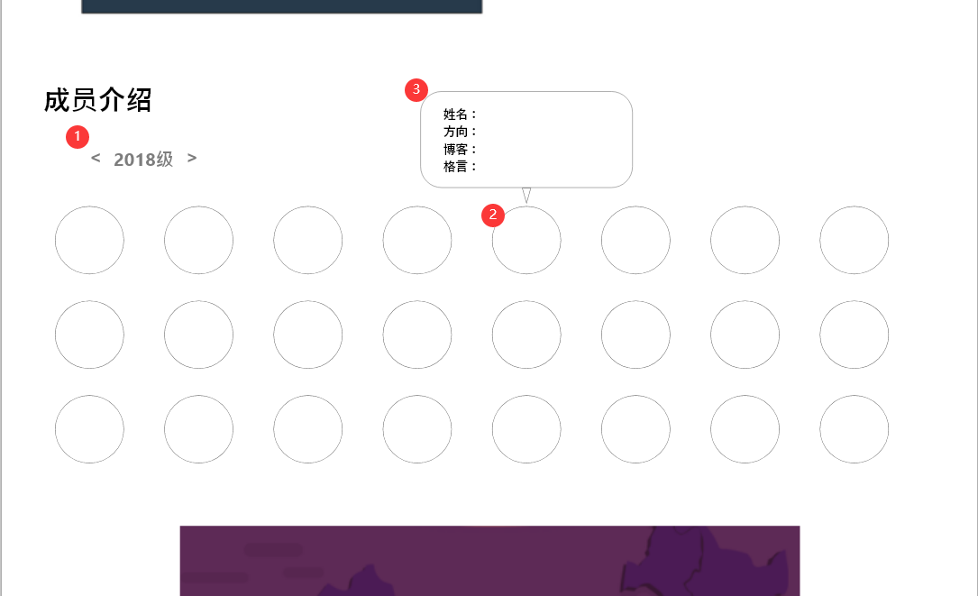
3-组织展示
序号 | 需求点 | 交互 | 功能
1 | 成员介绍-年级选择 | 点击左右箭头可选择前后年级 | 1.默认展示当前大三年级 2.点击左右箭头可选择前后年级
2 | 成员介绍-单个成员头像 | 鼠标悬浮、点击上方会临时、长期出现介绍框 | 1.展示成员头像（暂空，等中台vx授权登录获取+填写相关信息） 2.鼠标悬浮、点击上方会临时、长期出现介绍框
3 | 成员介绍-成员详细信息介绍 | 鼠标置于框外侧并点击即消失 | 1.展示成员信息（姓名/昵称（*必填）、方向、博客、格言）

Slide 11
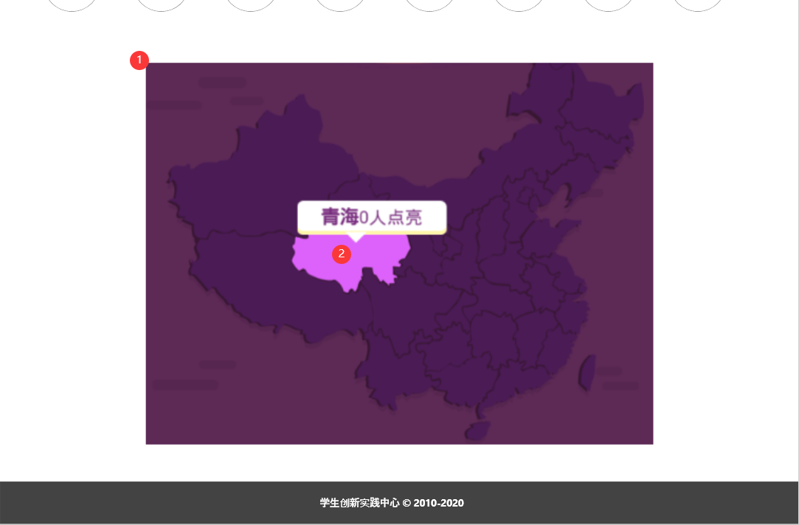
3-组织展示
序号 | 需求点 | 交互 | 功能
1 | 人员分布地图 | —— | 1.人员分布情况展示，有无人用白灰色块进行区分 （本部分参照https://www.tencent.com/zh-cn/about.html办公地点）
2 | 人员分布地图-每省人员展示 | 鼠标置于该省地图时发生颜色变化，并显示点亮人数 | 1.详细展示该省人员情况（数量，如图）

Slide 12
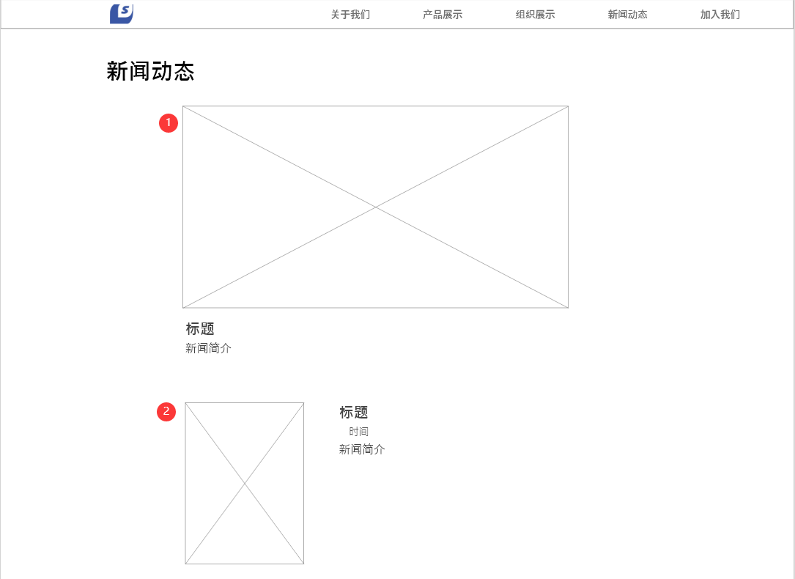
4-新闻动态
序号 | 需求点 | 交互 | 功能
1 | 新闻动态-大图展示 | —— | 1.展示最新条动态（图+标题+简要内容）
2 | 新闻动态-小图展示 | —— | 1.展示除最新条动态以外的五条动态（默认情况）

Slide 13
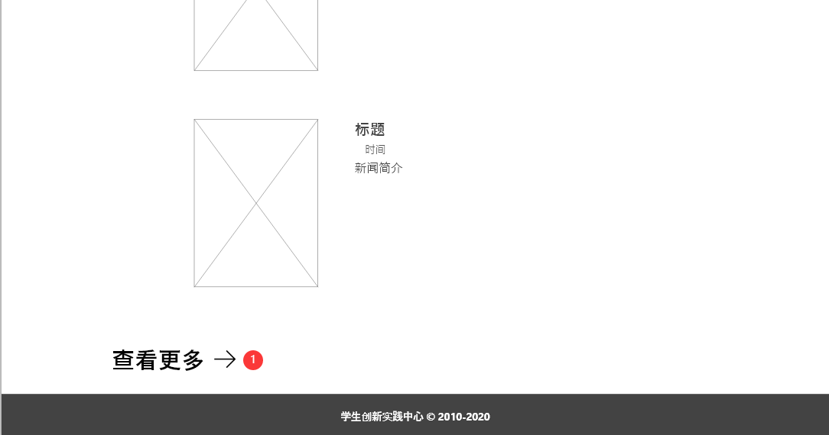
4-新闻动态
序号 | 需求点 | 交互 | 功能
1 | 新闻动态-查看更多 | 点击后加载更多新闻 | 1.点击后新加载出三条新闻，查看更多顺位下排

Slide 14
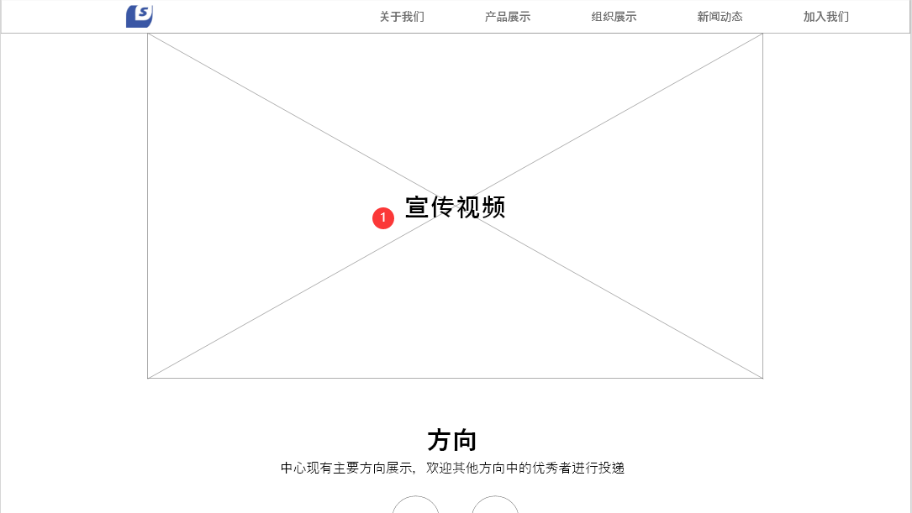
5-加入我们
序号 | 需求点 | 交互 | 功能
1 | 宣传视频展示 | —— | 1.展示宣传视频（时长前端定）

Slide 15
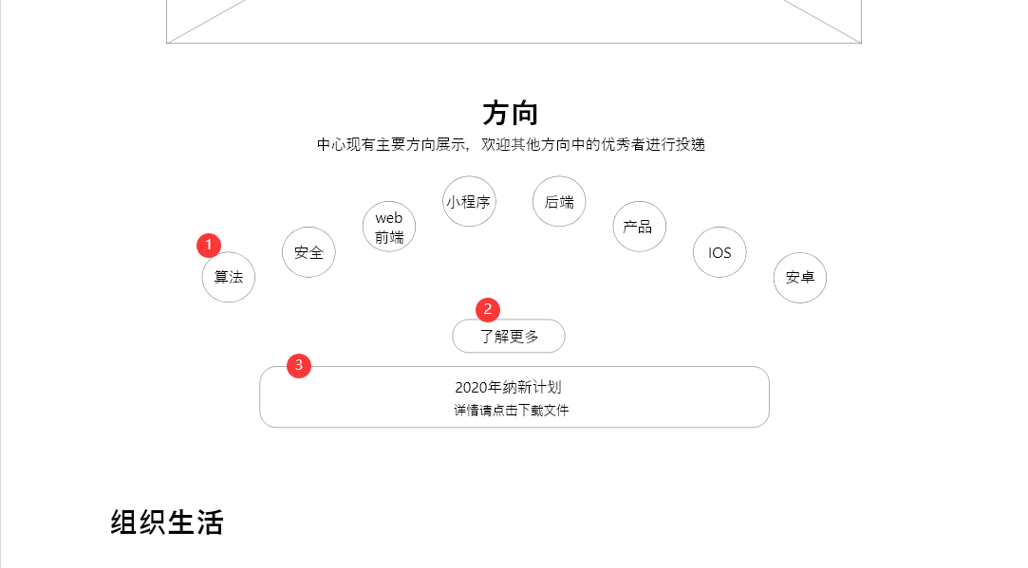
5-加入我们
序号 | 需求点 | 交互 | 功能
1 | 展示中心方向 | —— | 1.中心方向展示
2 | 了解更多方向信息 | 点击后跳转页面至【3-方向介绍】 | 1.点击后进行页面跳转至页面3【组织展示-方向介绍】
3 | 纳新文件下载 | 点击后可下载纳新文件 | 1.点击后可下载纳新文件

Slide 16
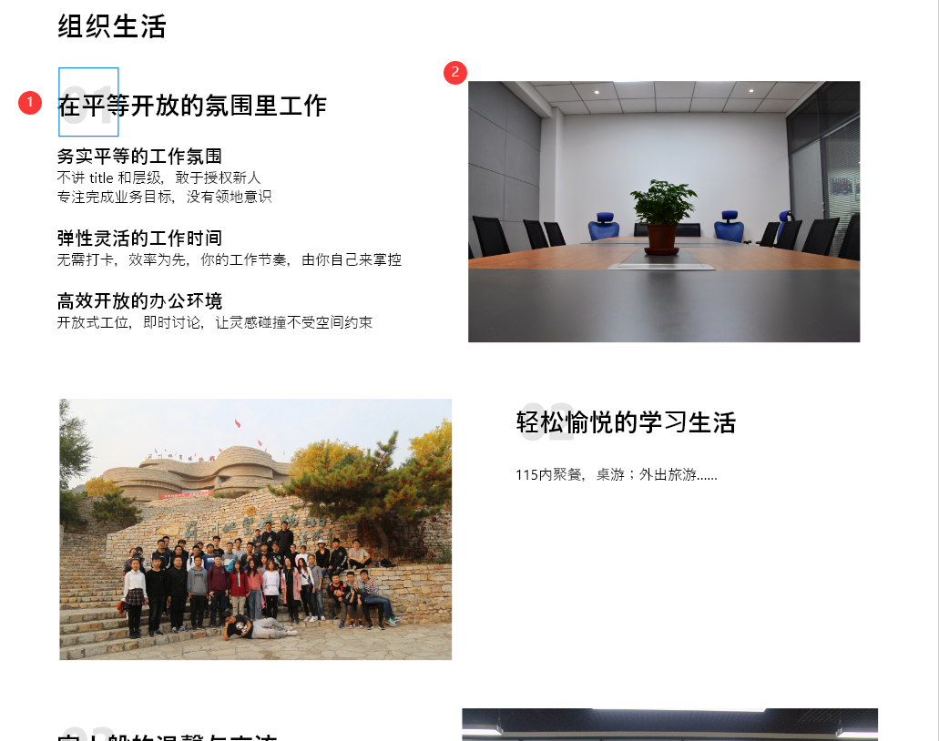
5-加入我们
序号 | 需求点 | 交互 | 功能
1 | 组织生活内容介绍 | —— | 1.展示组织生活（赵倩写）
2 | 图片展示 | —— | 1.组织生活图片展示

